Slide 1
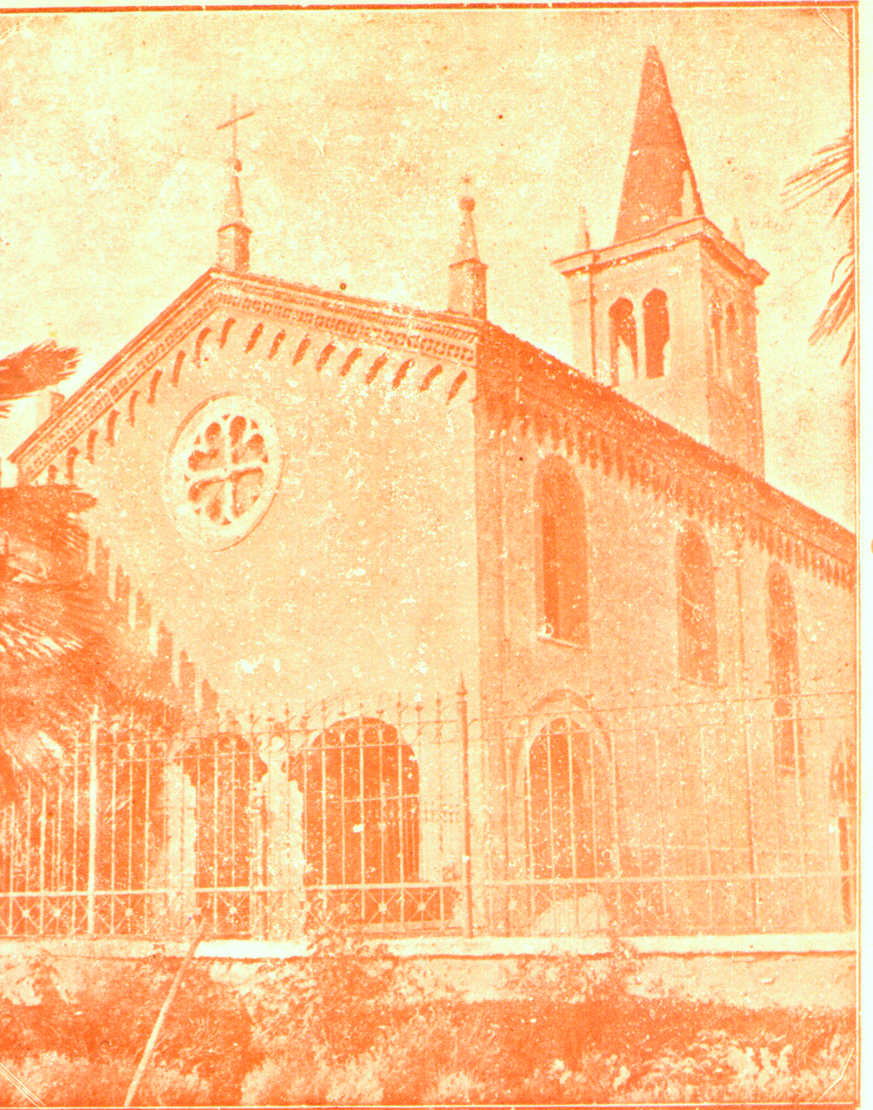
Chiesa di S. Zeno restaurata

Slide 2
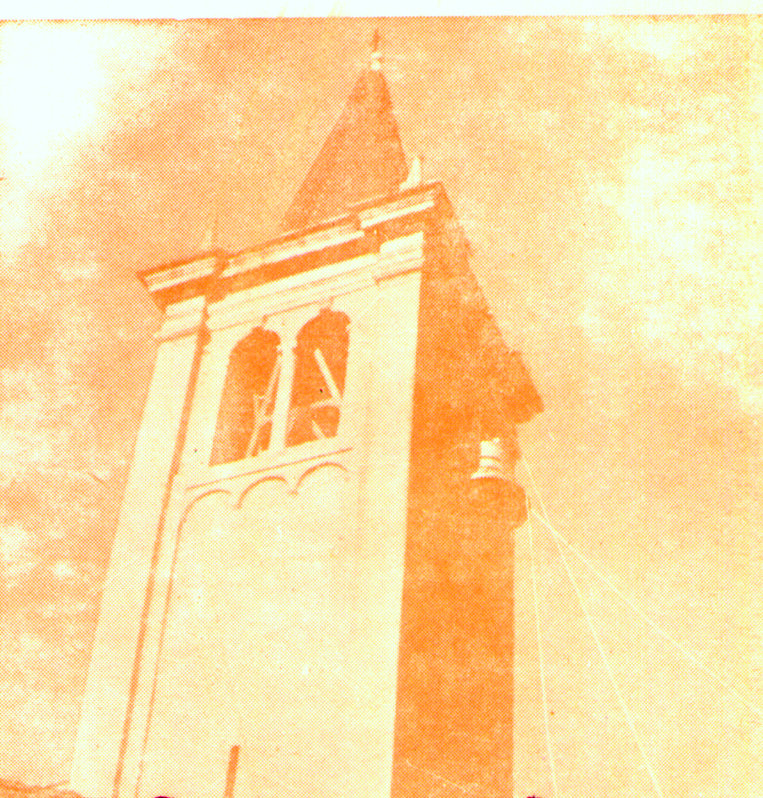
Campanile di San Zeno

Slide 3
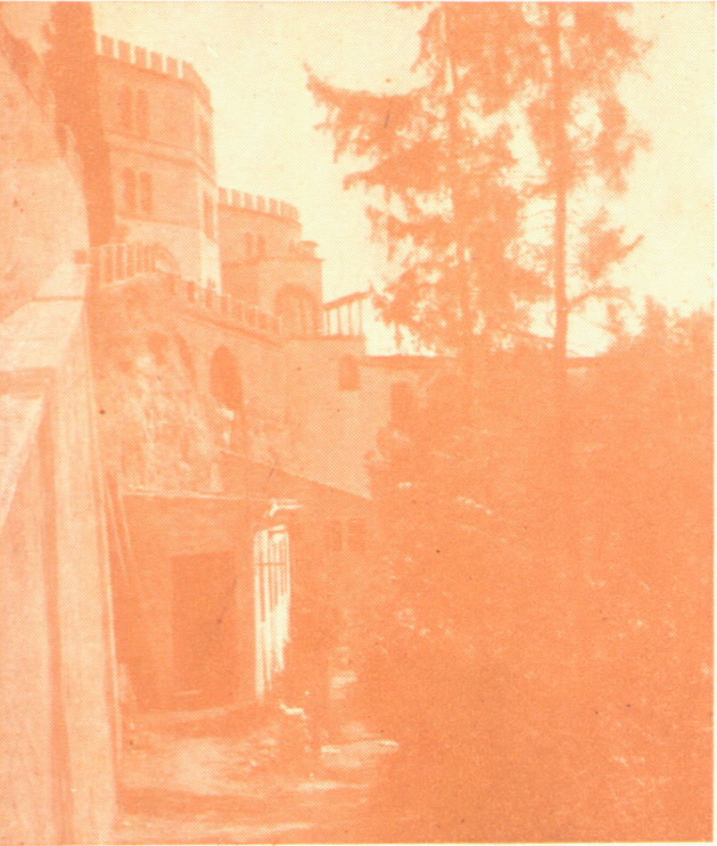
Angolo dell’Opera Don Calabria

